Slide 1
Asociace kulturních center ČR, z.s.
V AKCi na okraji metropole
9. 10. 2024

Slide 2
Praha 16 RADOTÍN
Facilitace - Olga Škochová
absence profesní asociace pro kulturní domy a centra v ČR
rozhodnutí o založení
přítomno 17 zástupců
kulturních domů a center z ČR

Slide 4
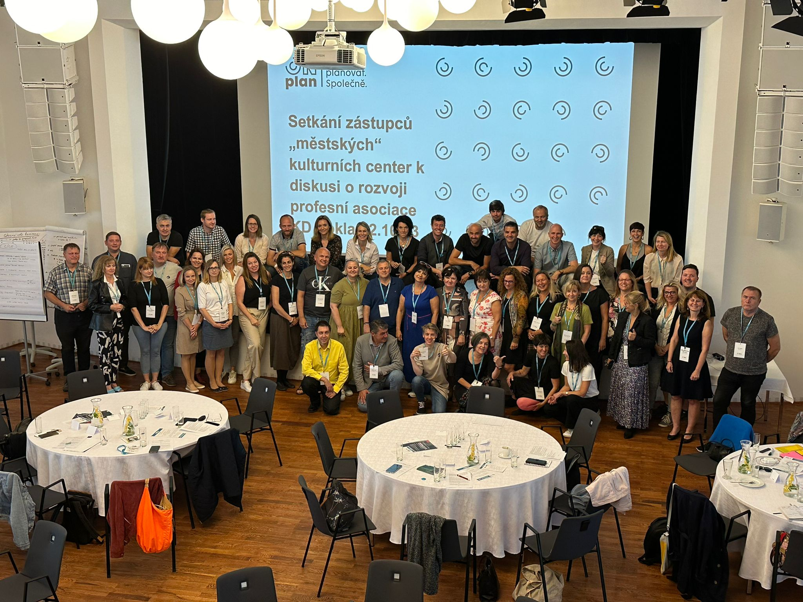
OSTRAVA – AKORD&POKLAD
2. 10. 2023
Kulturní dům Poklad Ostrava
založena
Asociace kulturních center ČR
neboli
AKCe
24 zakládajících členů
Facilitace Olga Škochová, ONplan

Slide 5
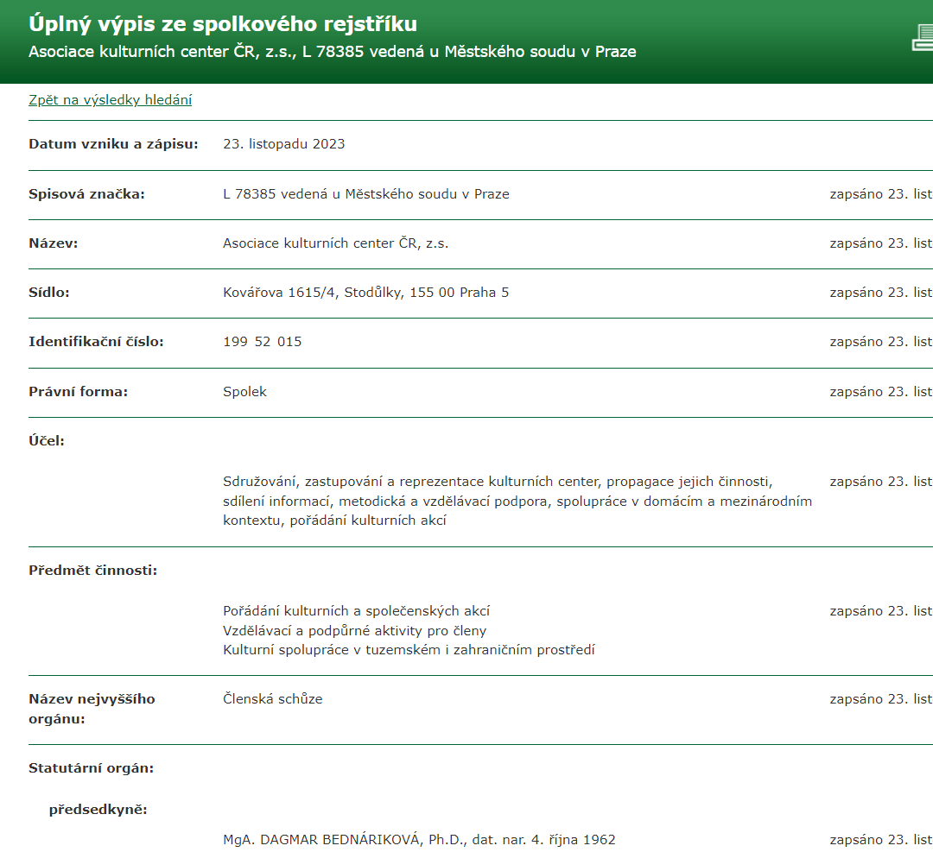
PRAHA – OSTRAVA – MĚLNÍK – VODŇANY – NAPAJEDLA
5-ti členná rada + revizorka
pracovní skupiny
marketing, propagace
data, infrastruktura
vzdělávání

Slide 6
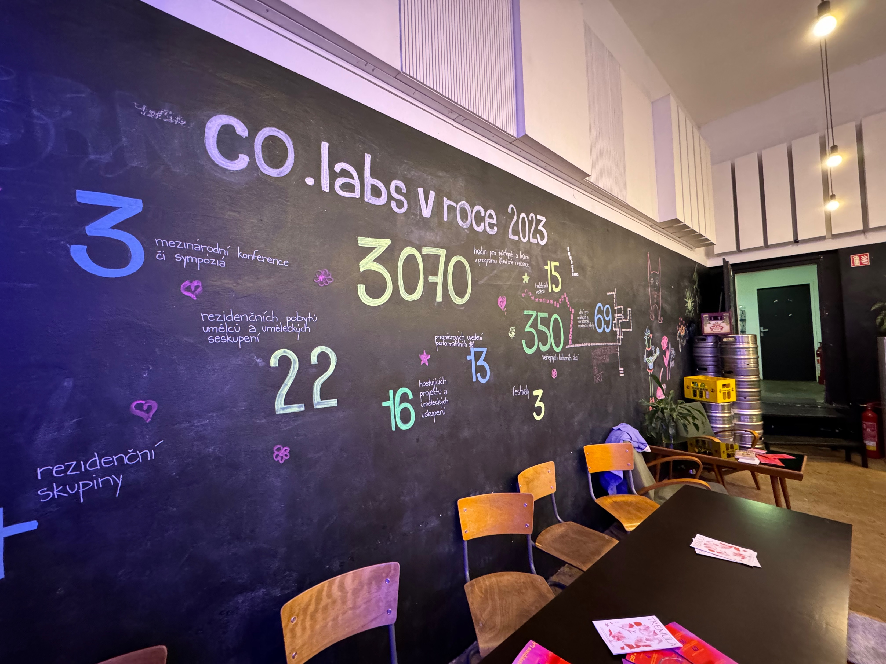
BRNO
15. 2. 2024
pracovní setkání Rady a členů AKCe
Kulturní centrum Co.labs
VIZE – MISE – STRATEGICKÝ PLÁN – AKČNÍ PLÁN
konzultantka: Olga Škochová

Slide 7
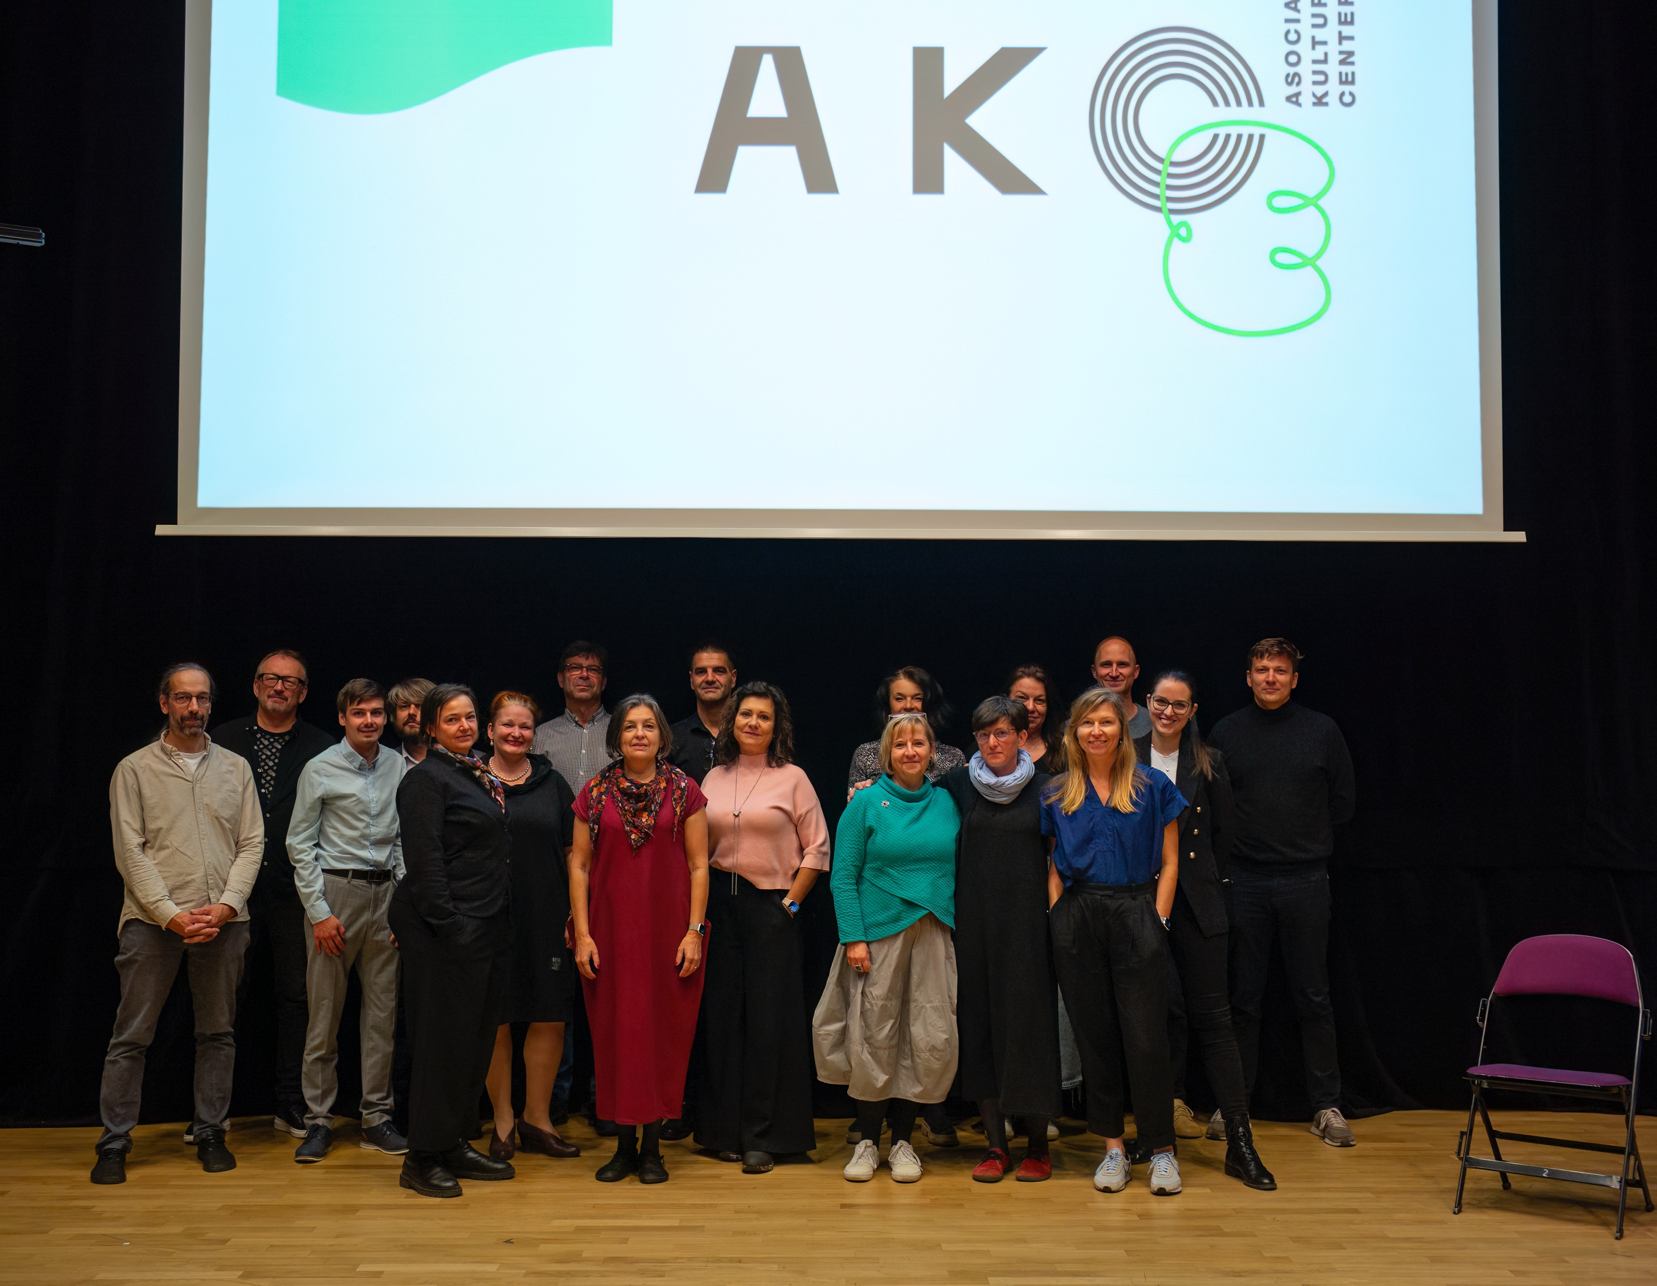
PRAHA – KD MLEJN
narozeniny jsme oslavili 4. 10. 2024
valná hromada
AKCe má 42 členů

Slide 8
Potřeby členů
kontakt s AK, SMO, kulturní advoka-cie
setkávání aktérů v krajích
změny ve statistice
možnosti specifického vzdělávání
spolupráce s jinými asociacemií
sběr dat, benchmarking

Slide 9
Otázky z prostředí kulturních center
nezastupitelnost v regionu (není jiná možnost přístupu k živé kultuře, komunitní funkce)
kvalita programu
široké spektrum činnosti- různé provozy
rozdíly mezi regiony – unikátní prostředí, unikátní potřeby
různé právní formy
problémy s financováním (decentralizace veřejné podpory, byrokracie, ekonomická gramotnost)
neodborné zásahy do činnosti (obsazování pozic, program)
absence specifického vzdělávání pracovníků
absence relevantních dat

Slide 10
Možnosti spolupráce
získání dostupných informací o kulturních domech a infrastruktuře (spolupráce na sběru dat)
možnost iniciace a koordinace setkání zástupců kulturních domů (například prostřednictvím zástupců obcí)
prezentace témat pro diskuse v oblasti regionální kulturní politiky, lokálních strategií, grantových systémů
další…

Slide 11
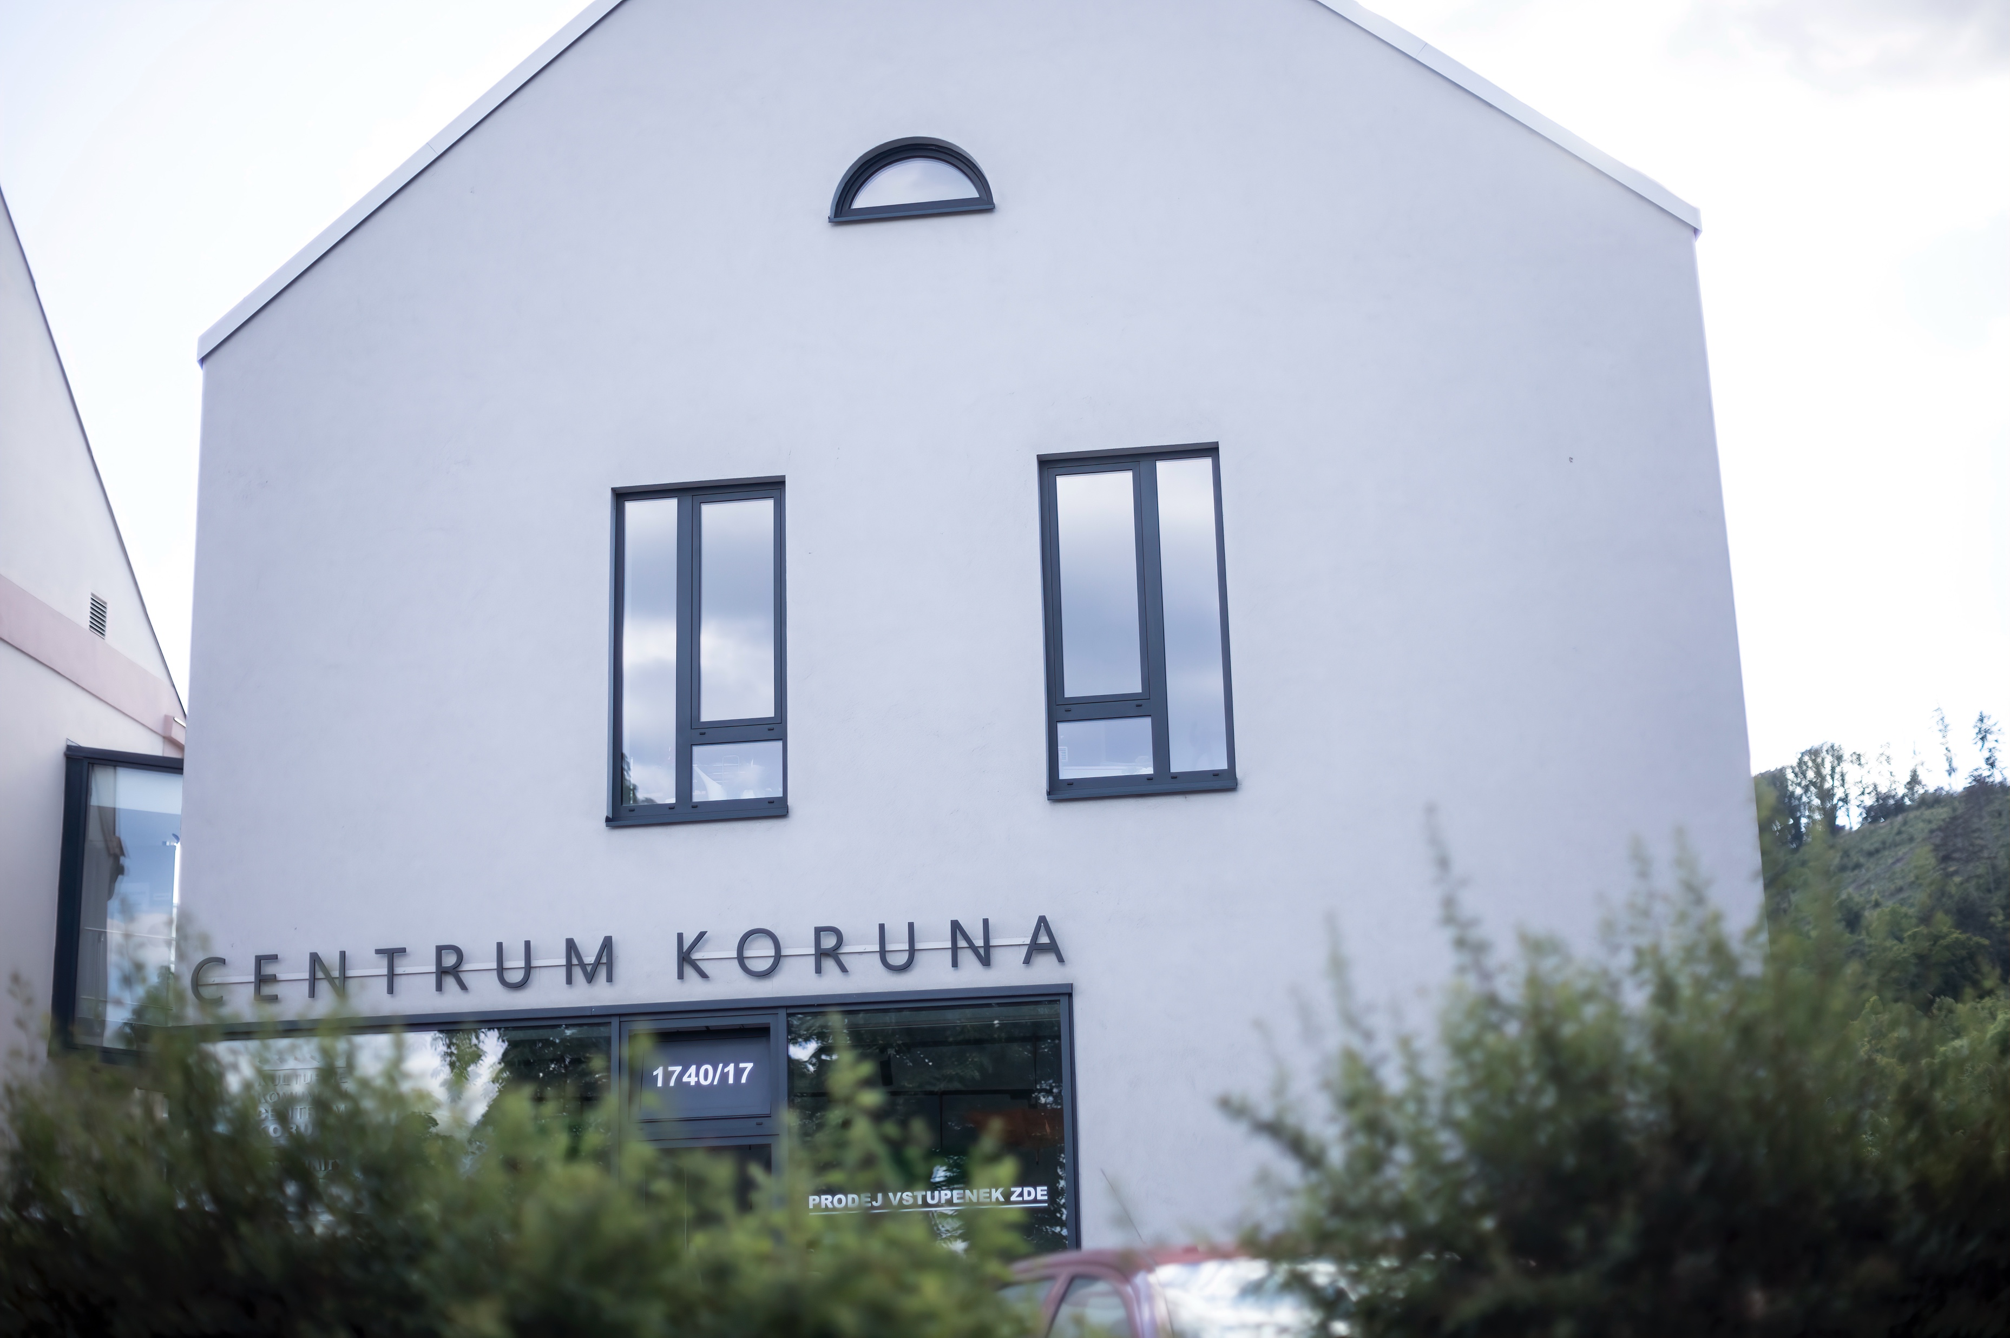
příklad z praxe Praha 16 Radotín 8 000 obyvatel
Kulturně-komunitní centrum Koruna
rekonstrukce budovy
delimitace organizační složky obce
vznik zapsaného ústavu

Slide 13
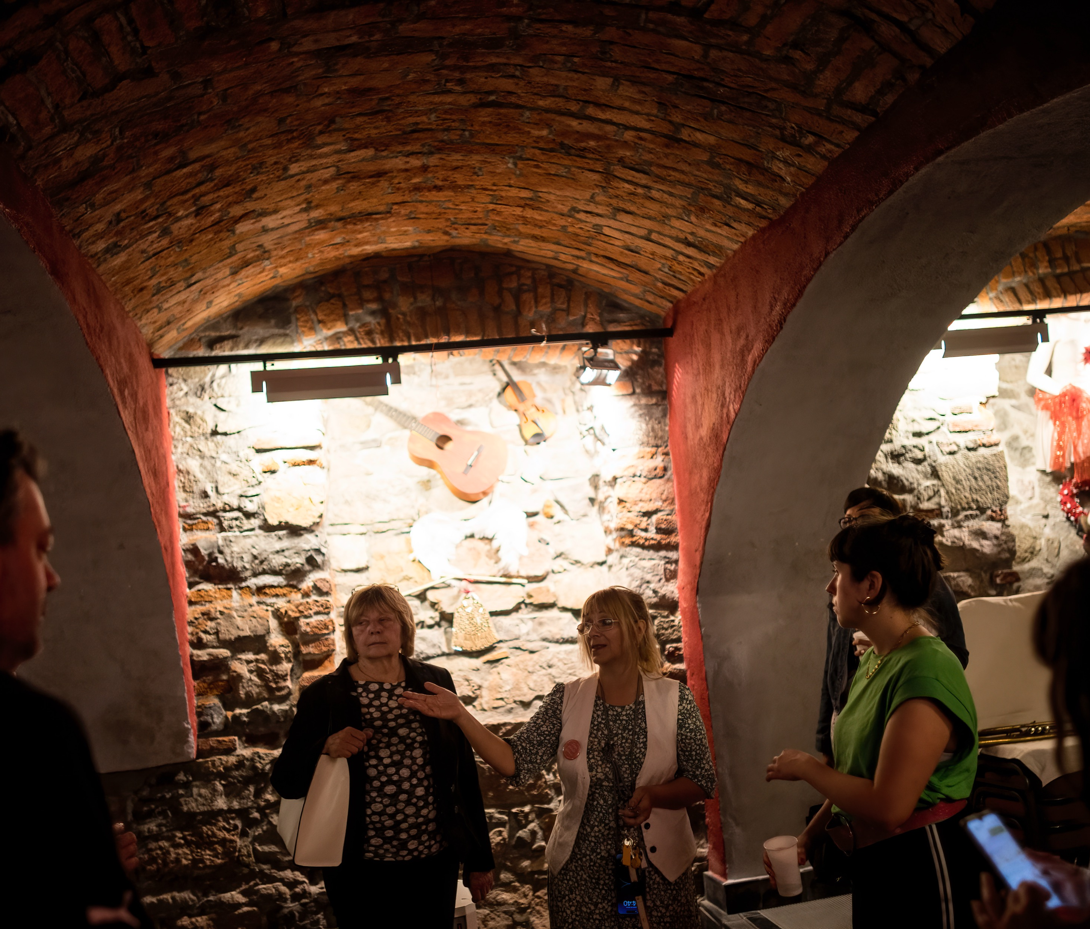
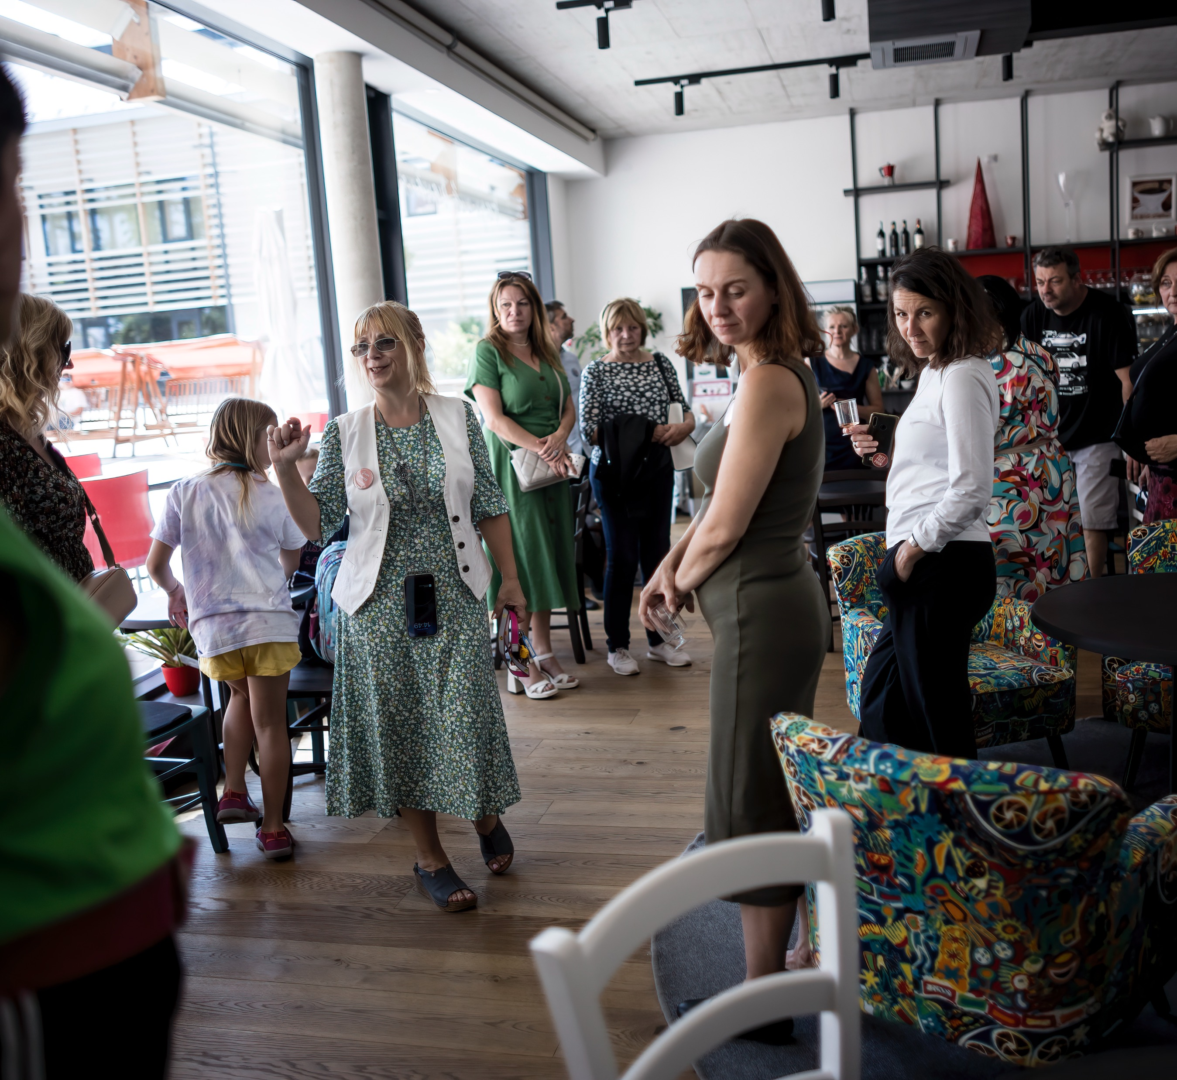

Slide 14
Transformace?
konzultace s právníkem a s jinými provozovateli
zvážení možností
volba řešení
realizace

Slide 15
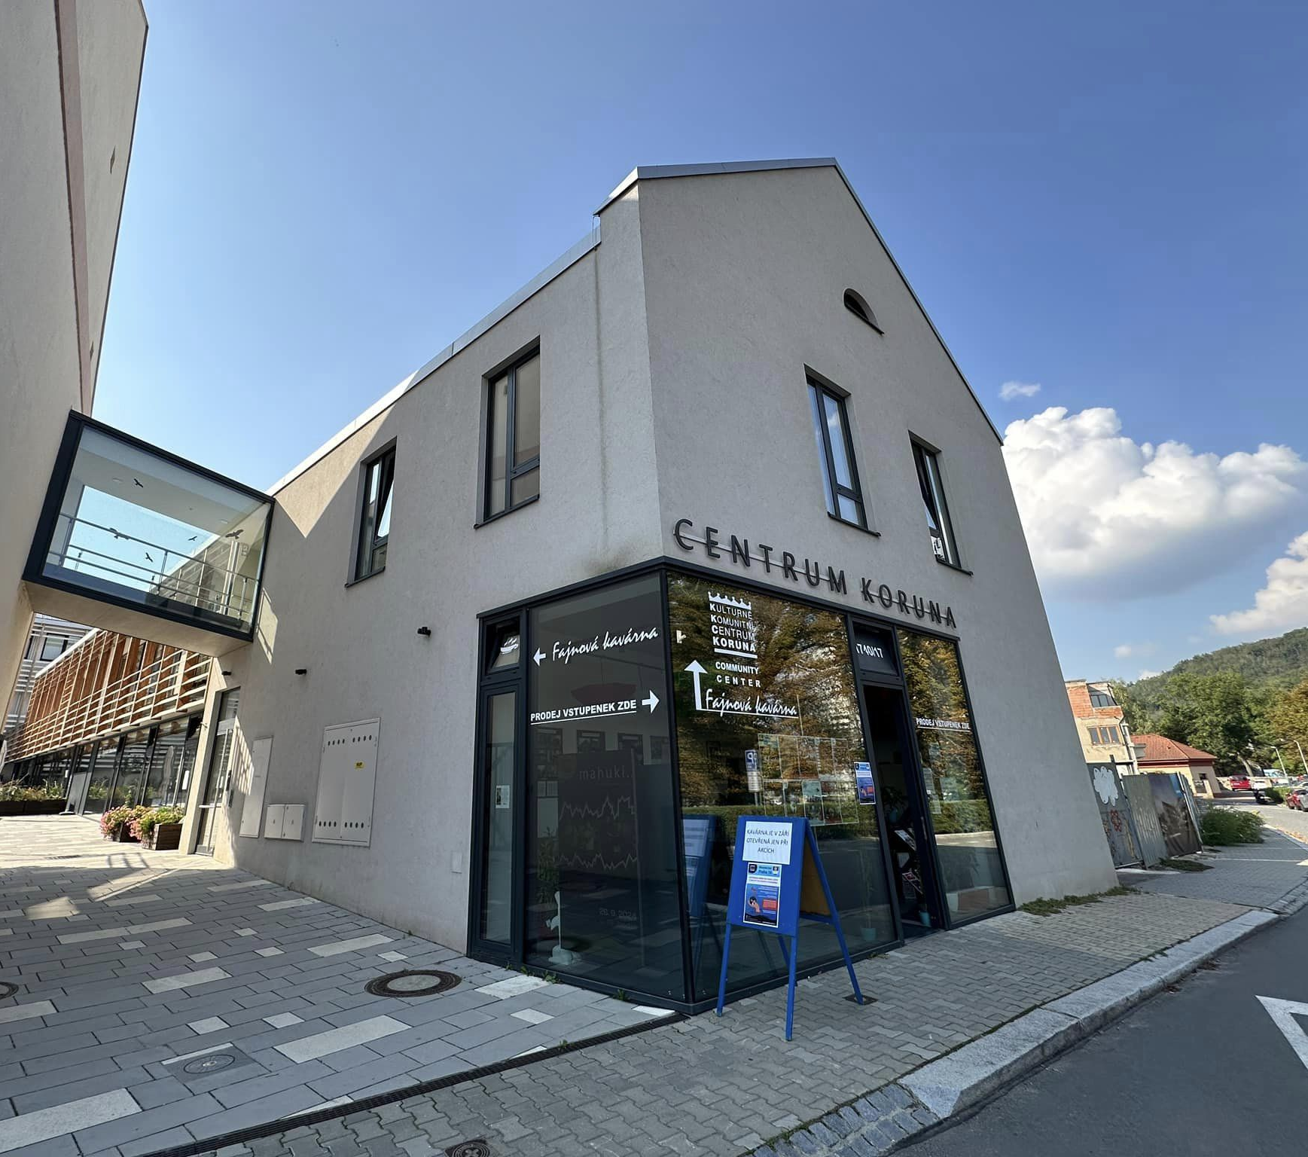

Slide 16
DĚKUJI ZA POZORNOST
9. 10. 2024
www.akcecr.cz
https://www.facebook.com/akcecr.cz
MgA. Dagmar Bednáriková, Ph.D.
info@akcecr.cz
dag.bednarikova@gmail.com
Tel.+420 777 088 928

